Slide 1
友善校園 「媒體識讀—善用 5W 思考法 當個聰明小偵探」
「強化校園安全防護措施」、
落實「COVID-19（武漢肺炎）因應」、
「防制校園霸凌」、
「強化學生身心健康與輔導」、
「強化校園自殺防治工作」、
「防制學生藥物濫用」、
「防制校園親密關係暴力事件」、
「瞭解與尊重身心障礙者」
及「防治數位/網路性別暴力」

Slide 2
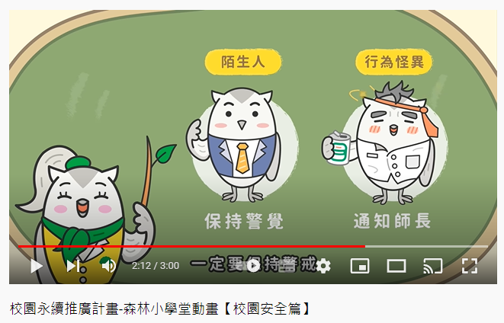
「校園安全防護措施」
https://www.youtube.com/watch?v=EV4NY8yv_uY

Slide 3
落實「COVID-19 (武漢肺炎)因應」
https://www.youtube.com/watch?v=zuAIx4nOuy0

Slide 4
「防制校園霸凌」
https://www.youtube.com/watch?v=JSgqrnzlg4Q

Slide 5
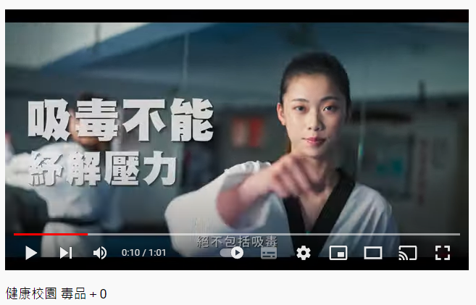
「防制學生藥物濫用」
https://www.youtube.com/watch?v=aPUQ4oR6wB8&t=3s

Slide 6
「防治數位/網路性別暴力」
https://www.youtube.com/watch?v=n1N95InYwIA

Slide 7
「強化校園自殺防治工作」
https://www.youtube.com/watch?v=bgNIBUUnccE

Slide 8
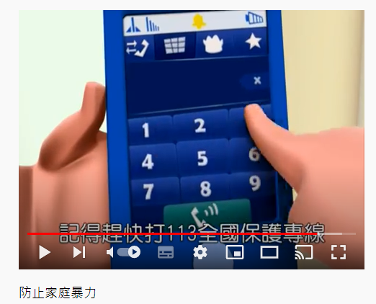
「校園親密關係暴力事件防治」
https://www.youtube.com/watch?v=ixB6jz89DM4

Slide 9
「瞭解與尊重身心障礙者」
https://www.youtube.com/watch?v=rs77sjQj1_I

